Slide 1
Concurrent Programming
袁佳逸 20251224

Slide 2
Contents
Why Concurrent Programming?
Approach #1: Process-based Servers
Approach #2: Event-based Servers
Approach #3: Thread-based Servers
Summary

Slide 3
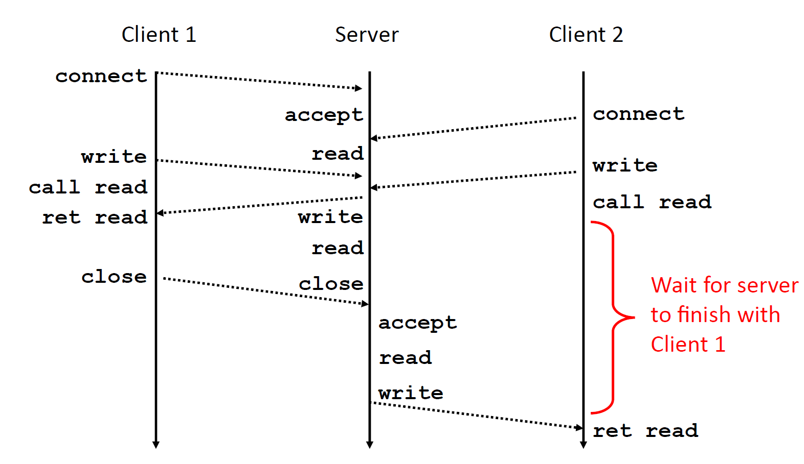
Iterative Echo Server
一次只能处理一个请求
问题：
一个客户端不释放使后续客户端被无限期阻塞
解决方案：
使用并发服务器

Slide 4
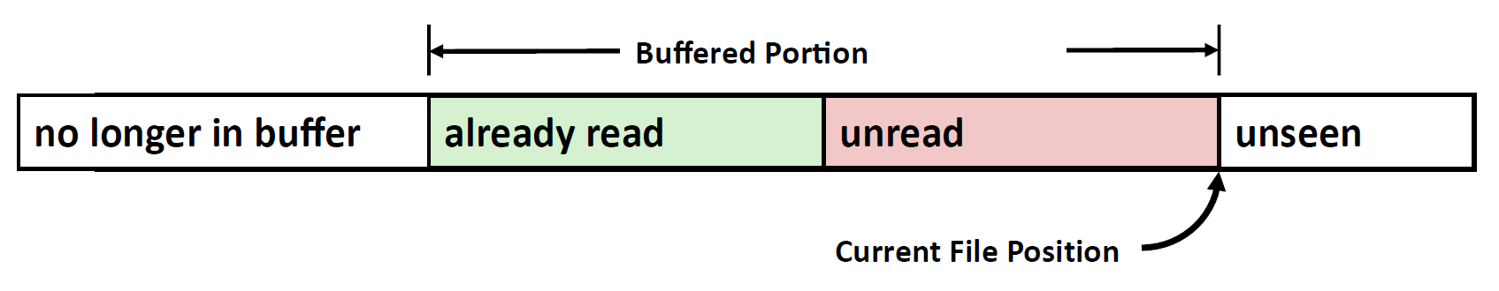
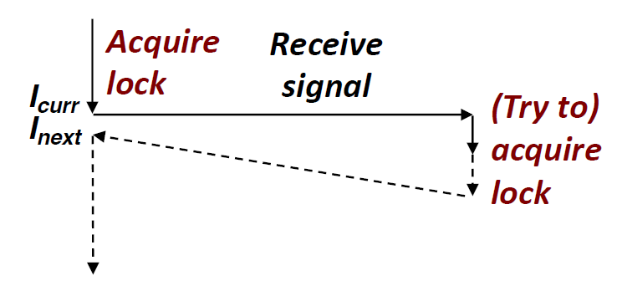
Classical Problems of Concurrent Programs
竞争Races
结果取决于不可预测的调度顺序
死锁Deadlock
多个任务因互相等待资源而停滞
活锁Livelock / 饥饿Starvation
系统在运行但无进展，或部分任务永远得不到调度

Slide 5
Approaches
基于进程Process-based
内核调度，每个流有独立的虚拟地址空间
基于事件Event-based
程序员手动交替逻辑流，共享地址空间，基于I/O多路复用
基于线程Thread-based
混合模式，由内核调度，共享地址空间

Slide 6
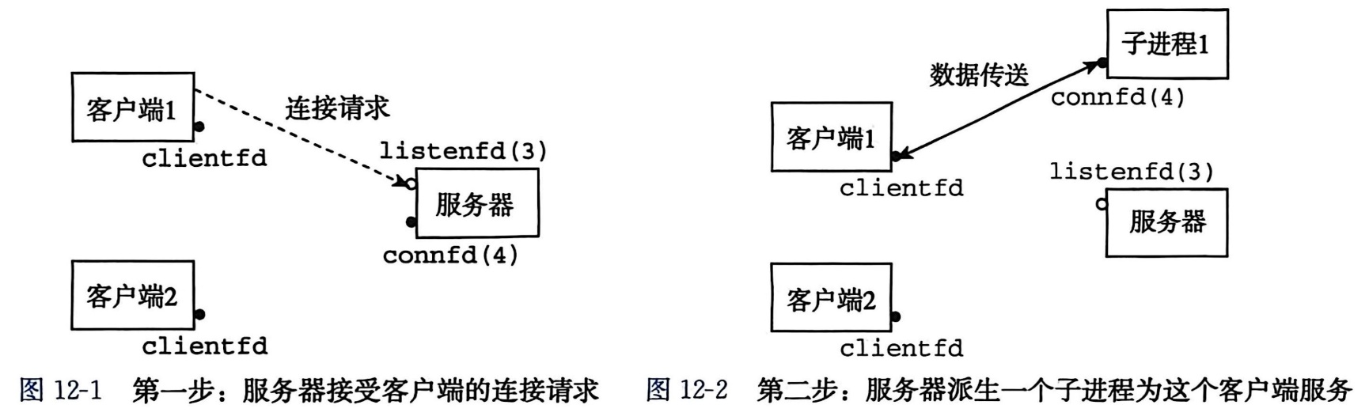
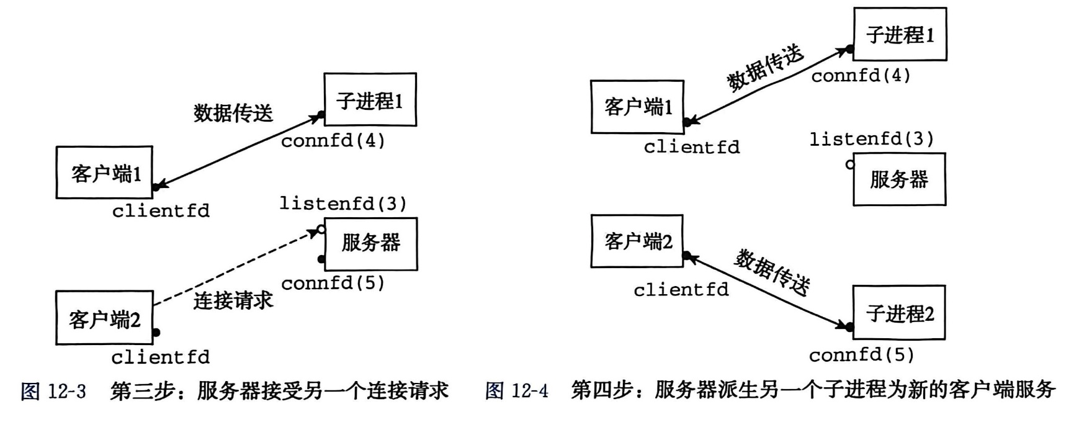
基于进程Process-based Servers
在父进程中接受客户端连接请求，创建一个新的子进程来为每个新客户端提供服务
父子进程共享文件描述符，父进程关闭连接描述符，子进程关闭监听描述符

Slide 7
#include "csapp.h"
void echo(int connfd);
void sigchld_handler(int sig)
{
while (waitpid(−1, 0, WNOHANG) > 0)
;
return;
}
int main(int argc, char **argv)
{
int listenfd, connfd;
socklen_t clientlen;
struct sockaddr_storage clientaddr;
if (argc != 2) {
fprintf(stderr, "usage: %s <port>\n", argv[0]);
exit(0);
}
Signal(SIGCHLD, sigchld_handler);
listenfd = Open_listenfd(argv[1]);
while (1) {
clientlen = sizeof(struct sockaddr_storage);
connfd = Accept(listenfd, (SA *) &clientaddr, &clientlen);
if (Fork() == 0) {
Close(listenfd); /* Child closes its listening socket */
echo(connfd); /* Child services client */
Close(connfd); /* Child closes connection with client */
exit(0); /* Child exits */
}
Close(connfd); /* Parent closes connected socket (important!) */
}
}
编程实现
SIGCHILD处理程序回收僵尸进程
调用waitpid 每次尽可能回收多个
父进程关闭connfd副本
避免内存泄露
refcnt(connfd) = 2
直到父子进程的connfd都关闭了
到客户端的连接才会终止

Slide 8
基于进程Process-based Servers
Pros:
清晰的模型（共享文件表，不共享用户地址空间）
一个进程不会覆盖另一个进程的虚拟内存
Cons:
进程共享状态信息困难
必须使用显式IPC机制，进程控制和IPC开销高

Slide 9
基于事件Event-based Servers
将请求排成单一序列
重复执行：
确定哪些描述符（connfd或listenfd）有待处理的输入
如果listenfd有输入，则accept连接
为所有有待处理输入的connfd提供服务
主要实现select函数 对代码编写要求高

Slide 10
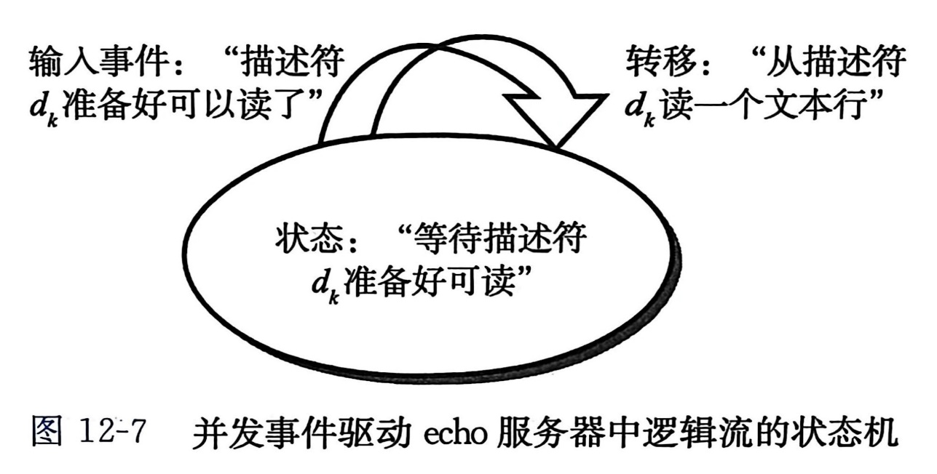
I/O多路复用
将逻辑流模型化为状态机
逻辑流：
等待事件发生
根据发生的事件（如：新连接到达、旧连接有数据可读）跳转到对应状态
执行一小段非阻塞操作，更新状态，回到第一步

Slide 11
基于事件Event-based Servers
Pros:
给程序员更多对程序行为的控制
服务器运行在单一进程上下文中，便于在流之间共享数据
比基于进程的设计高效得多
Cons:
编码复杂，且随着并发粒度的减小，复杂性会不断上升
面对恶意客户端的攻击更加脆弱
不能充分利用多核处理器

Slide 12
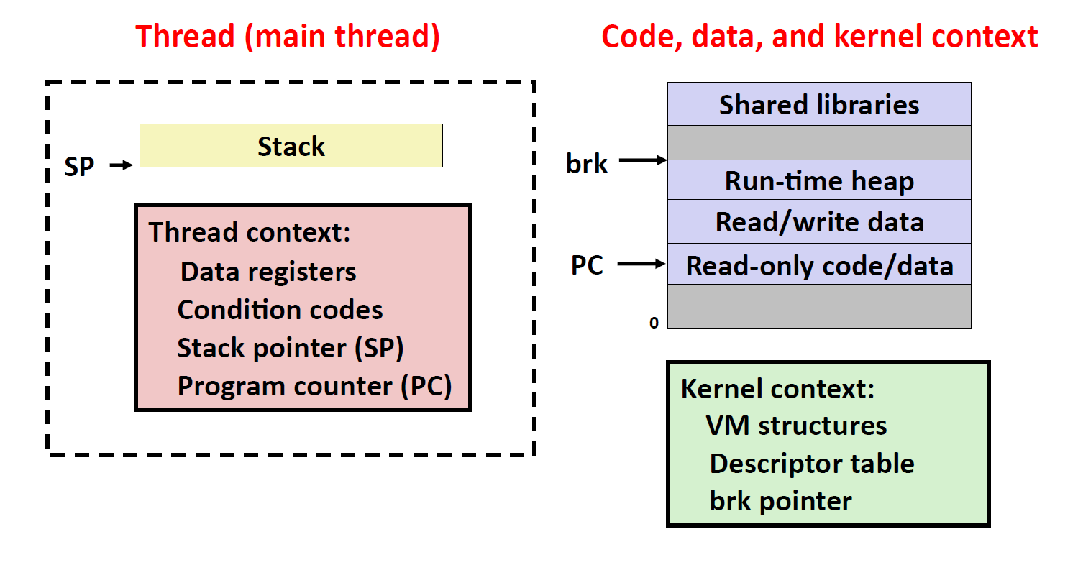
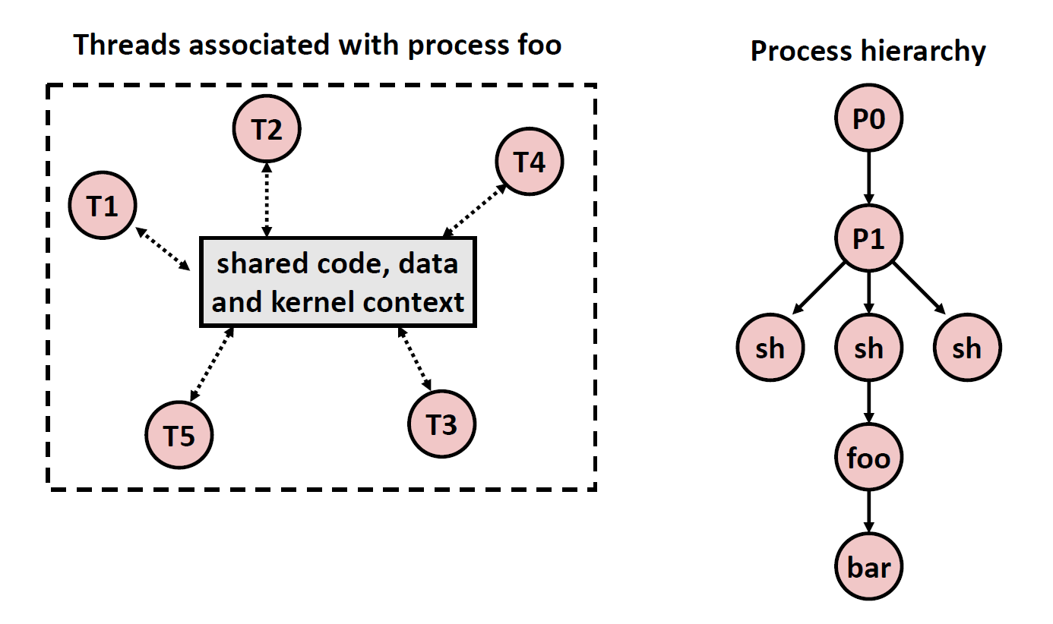
基于线程Thread-based Servers
线程：运行在进程上下文中的逻辑流，有自己的线程上下文（唯一的TID、栈、栈指针、程序计数器、通用目的寄存器和条件码）
所有线程共享同一进程的虚拟地址空间
Thread vs. Process

Slide 13
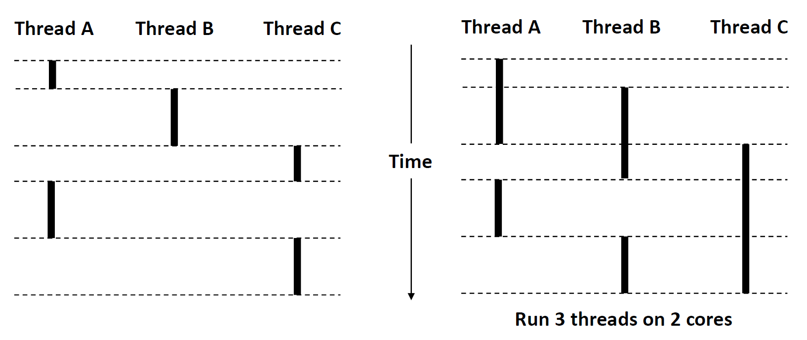
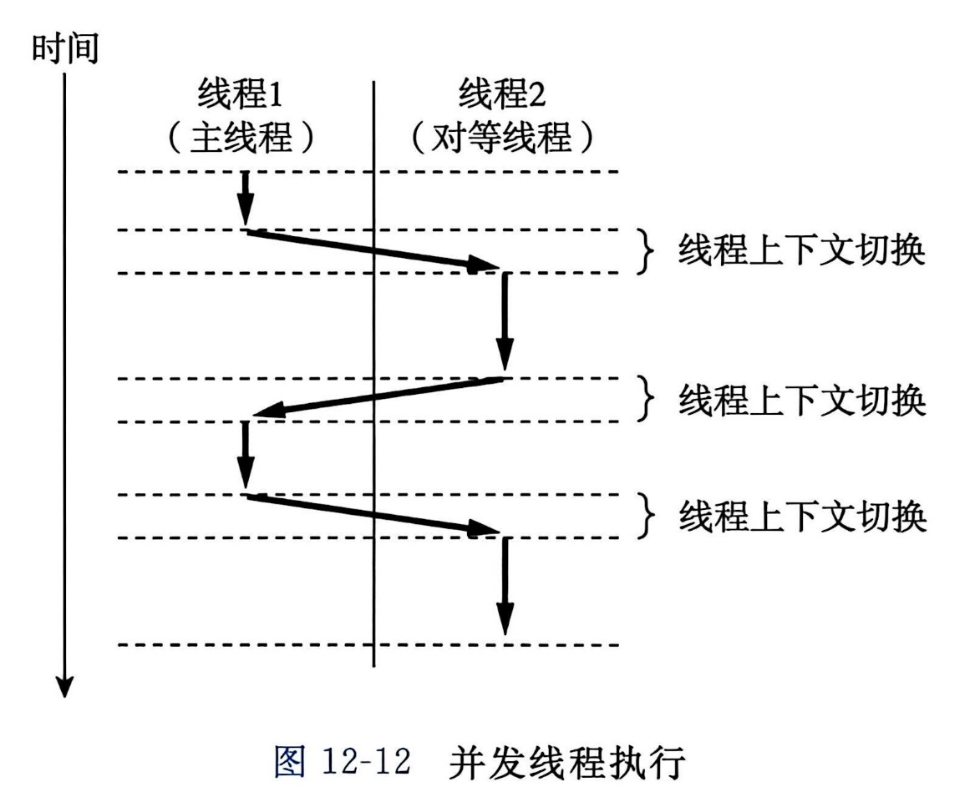
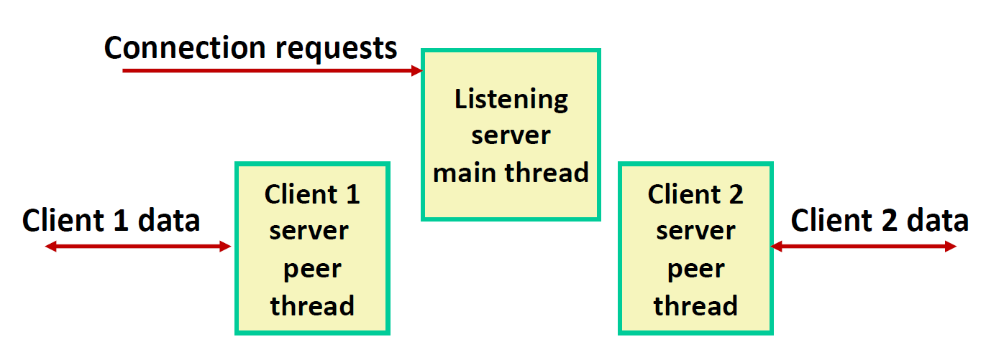
并发线程
主线程创建对等线程
一个线程可以杀死它的任何对等线程，或者等待它的任何对等线程终止
每个对等线程都能读写相同的共享数据
线程的上下文切换比进程快得多

Slide 14
Posix Threads / Pthreads
创建：int pthread_create(pthread_t *tid, pthread_attr_t *attr, func *f, void *arg);
新线程通过pthread_t pthread_self(void);获得自己的线程ID
终止：void pthread_exit(void *thread_return);
取消：int pthread_cancel(pthread_t tid);
等待其他线程终止：int pthread_join(pthread_t tid, void **thread_return);
分离：int pthread_detach(pthread_t tid);
初始化：int pthread_once(pthread_once_t *once_control, void (*init_routine)(void));

Slide 15
#include "csapp.h"
void echo(int connfd);
void *thread(void *vargp);
int main(int argc, char **argv)
{
int listenfd, *connfdp;
socklen_t clientlen;
struct sockaddr_storage clientaddr;
pthread_t tid;
if (argc != 2) {
fprintf(stderr, "usage: %s <port>\n", argv[0]);
exit(0);
}
listenfd = Open_listenfd(argv[1]); 18
while (1) {
clientlen=sizeof(struct sockaddr_storage);
connfdp = Malloc(sizeof(int));
*connfdp = Accept(listenfd, (SA *) &clientaddr, &clientlen);
Pthread_create(&tid, NULL, thread, connfdp);
}
}
/* Thread routine */
void *thread(void *vargp)
{
int connfd = *((int *)vargp);
Pthread_detach(pthread_self());
Free(vargp);
echo(connfd);
Close(connfd);
return NULL;
}
编程实现
使用malloc()
在thread()中free()
在detached模式下运行线程以防止内存泄露（线程joinable或detached）
关闭connfd每个进程关闭自己用完的
避免unintended sharing
线程调用的所有函数都要是线程安全的

Slide 16
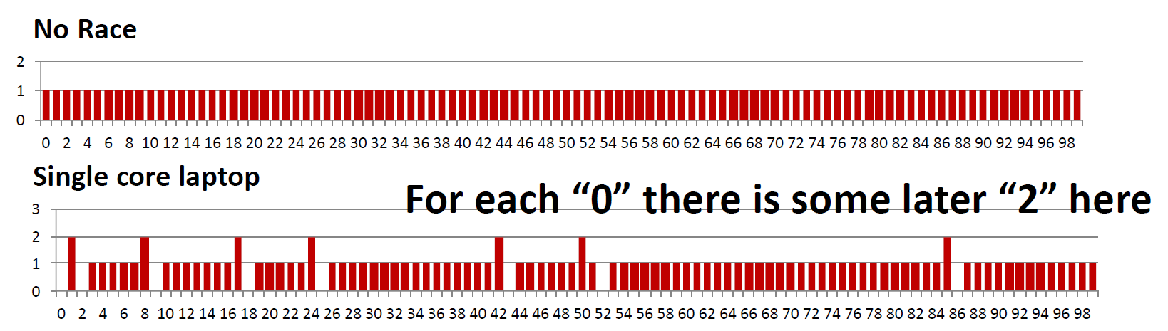
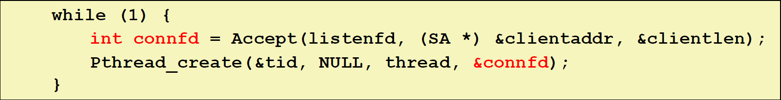
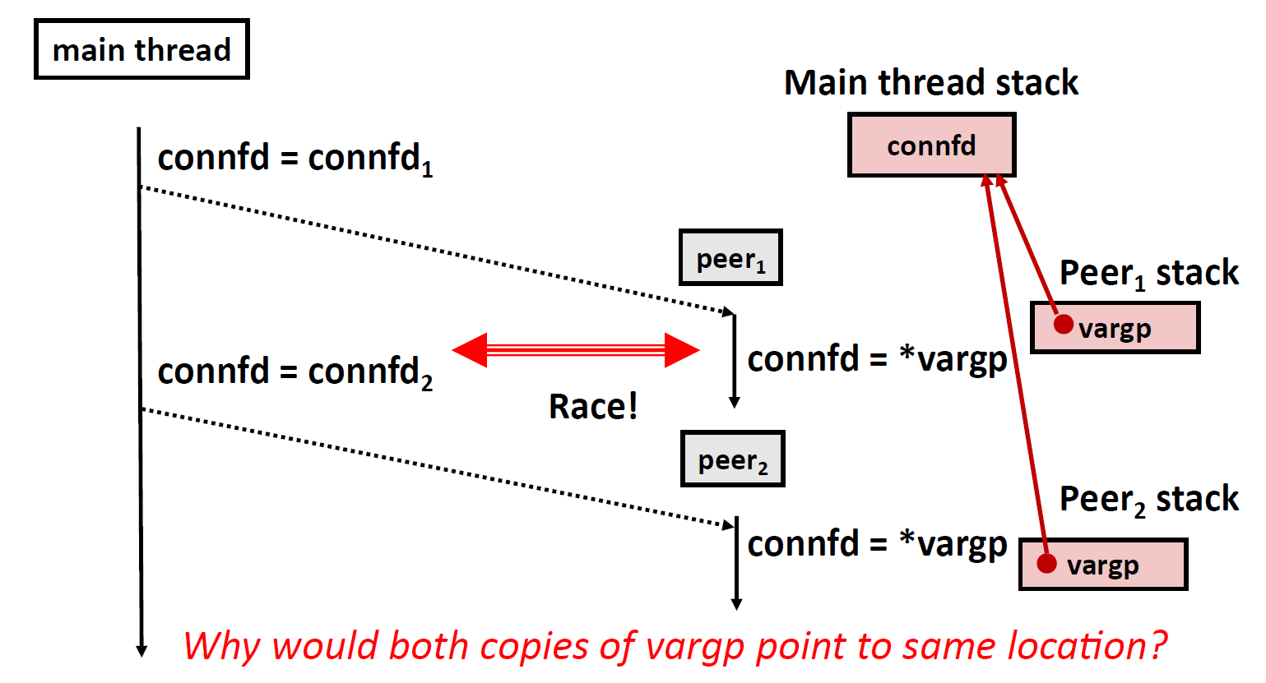
Unintended Sharing
Race test ↑
connfd是主线程栈上的一个局部变量
主线程把&connfd传给了对等线程
Race:
理想情况：对等线程立即读取*vargp拿到文件描述符
现实情况：主线程在对等线程读之前执行connfd=Accept(…)修改地址的值
对等线程读到新连接的描述符

Slide 17
基于线程Thread-based Servers
Pros:
线程之间便于共享数据
更高效
Cons:
Unintentional sharing

Slide 18
Summary
维度 | 基于进程 (Process-based) | 基于事件 (Event-based) | 基于线程 (Thread-based)
共享资源 | 困难（需显式 IPC） | 非常容易（共享地址空间） | 非常容易（共享地址空间）
意外共享隐患 | 极低（地址空间独立） | 无（单线程顺序执行） | 极高（容易产生竞争）
上下文切换开销 | 高（内核级切换） | 极低（无切换，仅函数调用） | 中（内核级线程切换）
编程复杂度 | 较低（逻辑直观） | 极高（需维护状态机） | 中（逻辑直观但调试难）
多核并行支持 | 支持 | 不支持 | 支持
调度控制 | 由内核调度 | 由程序员完全控制 | 由内核调度

Slide 19
Thank you

